Slide 1
ELEKTRONIKA
Bipoláris tranzisztorok vizsgálata
TINA
áramkör szimulációs programmal

Slide 2
ELEKTRONIKA
Bipoláris tranzisztoros közös emitterű kapcsolás
VG1: U_{be} bemeneti feszültség
VM1: U_{ki} kimeneti feszültség
VS2: tápfeszültség
V1: U_{BM} munkaponti feszültség

Slide 3
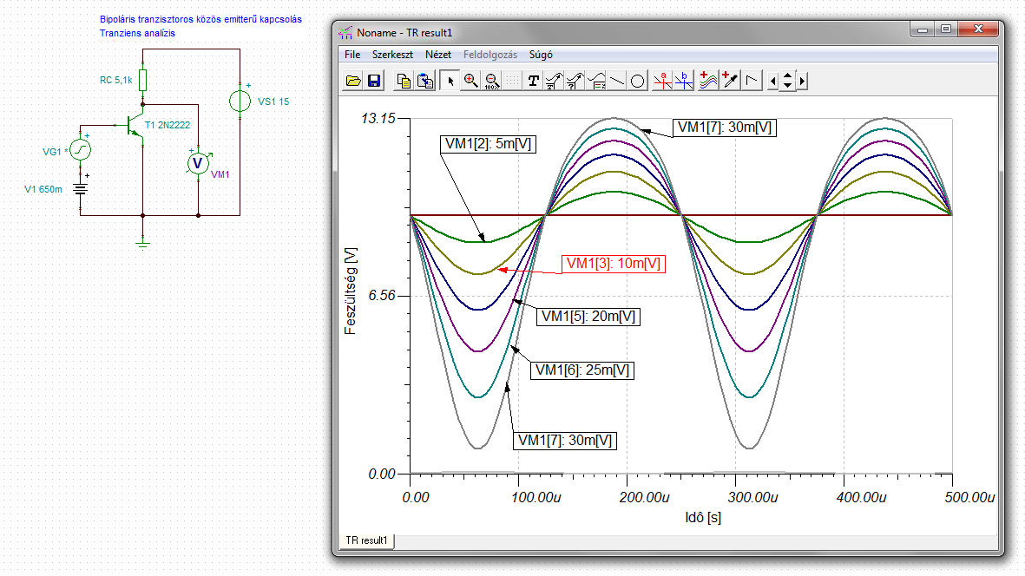
ELEKTRONIKA
Bipoláris tranzisztoros közös emitterű kapcsolás
Határozza meg a bemeneti szinuszos jel amplitúdójának azt az értékét, ahol a kimeneti jel – ránézéssel megállapítva – már kifejezetten torz!

Slide 4
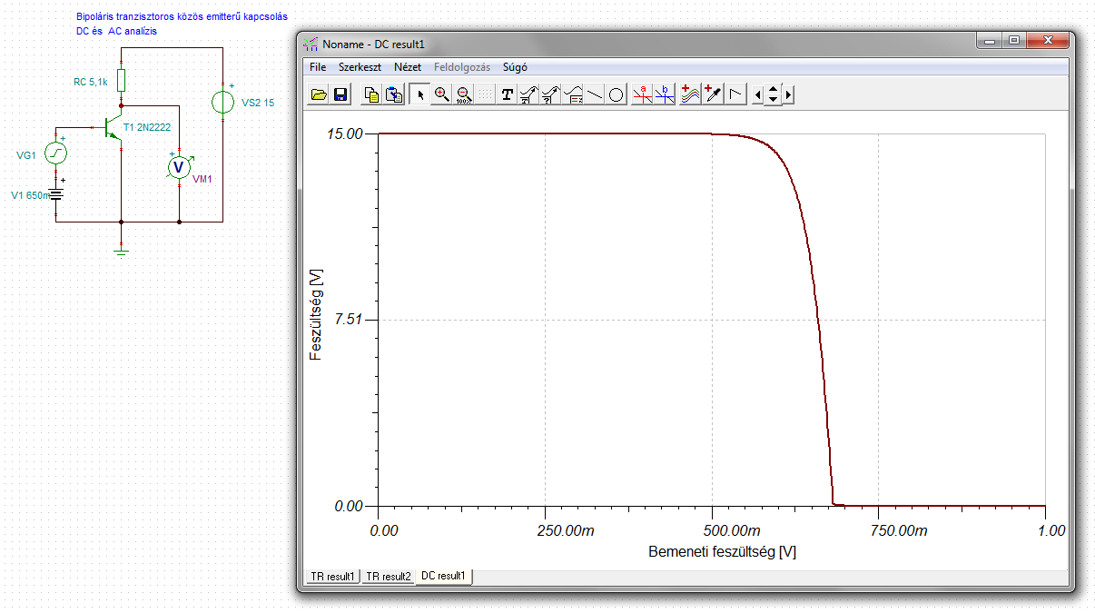
ELEKTRONIKA
Bipoláris tranzisztoros közös emitterű kapcsolás
A bipoláris tranzisztoros transzfer karakterisztikája

Slide 5
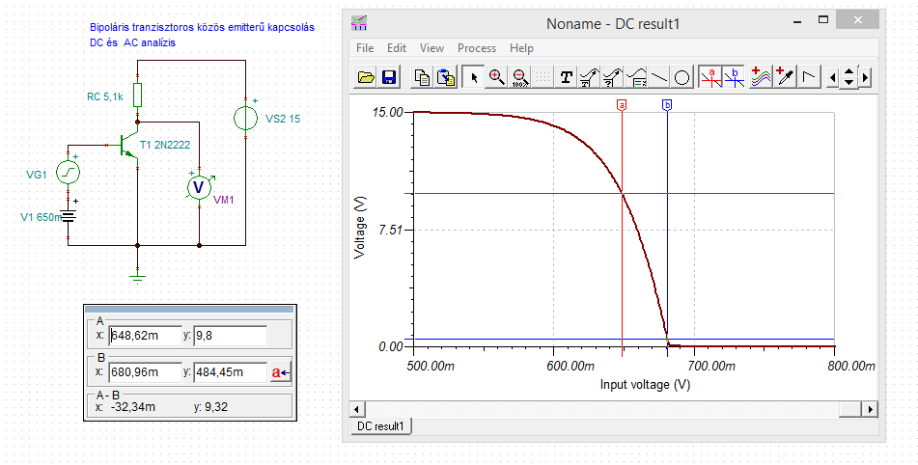
ELEKTRONIKA
Bipoláris tranzisztoros közös emitterű kapcsolás
A bipoláris tranzisztoros transzfer karakterisztikája
Határozza meg a bemeneti feszültség U_{be} azon tartományát, amelyen belül a karakterisztika lineárisnak tekinthető!

